Slide 1
Presentación Etapa 3 Proyecto Capstone
Portafolio de Título Ingeniería en Informática

Slide 2


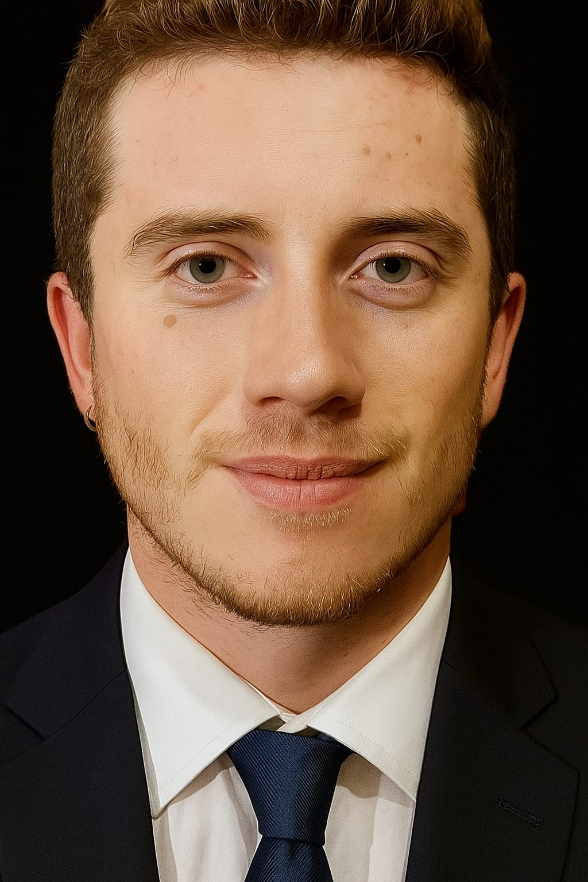
Integrantes Equipo de Trabajo​
Camilo Triviño
Vicente Vásquez
Esteban Cornejo

Slide 3
Contenidos a desarrollar

Slide 4
Contenidos a desarrollar
Introducción
Problemática o situación abordada.
Objetivos del Proyecto
Metodología Implementada.
Tiempo Asociado al Proyecto.
Costo total del Proyecto.
Solución Desarrollada
Conclusión y Reflexión.

Slide 5

Introducción
Pérdida de tiempo, retrasos en renovaciones y falta de métricas clave.
Caída de ingresos, baja retención de clientes y decisiones sin datos.
Entorno competitivo exige modernización de procesos en PYMEs del sector seguros.
Opera con gestión manual y descentralizada de clientes/pólizas.
Plataforma web centralizada y automatizada.
Pasar de modelo reactivo a gestión digital, proactiva y segura.
Eficiencia operativa, seguimiento automático de vencimientos y reportes en tiempo real.
Crecimiento sostenible y ventaja competitiva para Mager.

Slide 6
Problemática
Procesos Manuales y Dispersos
Falta de Centralización de Datos
Ausencia de Automatización en Seguimientos
Pérdida de Clientes e Ingresos
Deficiencias en Trazabilidad y Reportes

Slide 7



Objetivos del Proyecto
Centralizar Información
Automatizar Seguimiento
Gestionar eficientemente datos de clientes y pólizas en un solo lugar.
Mejorar renovaciones mediante alertas y recordatorios automáticos.
Generar Indicadores
Crear métricas claras para tomar decisiones informadas y reducir pérdidas.

Slide 8
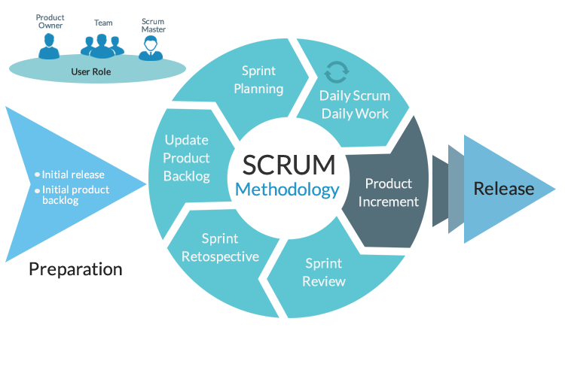
Metodología Implementada

Slide 9
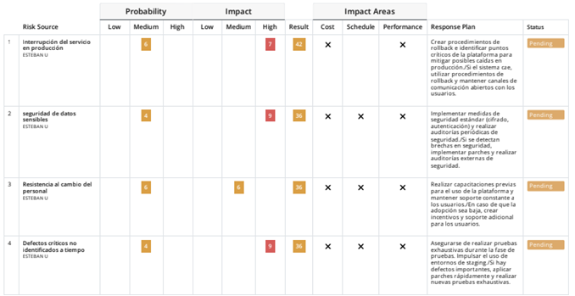
Riesgos del proyecto más importantes

Slide 10
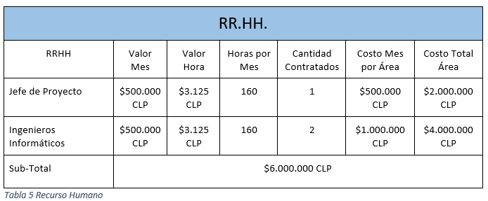
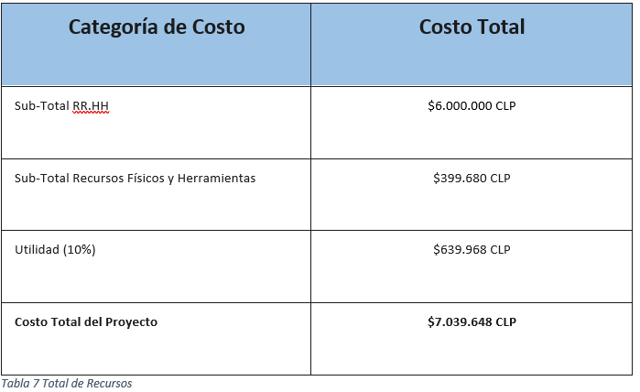
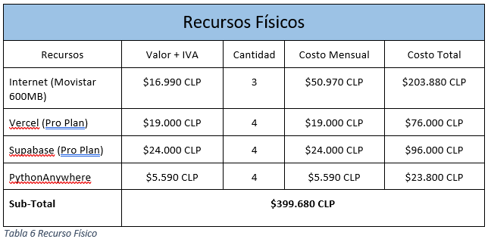
Costo total del proyecto

Slide 11
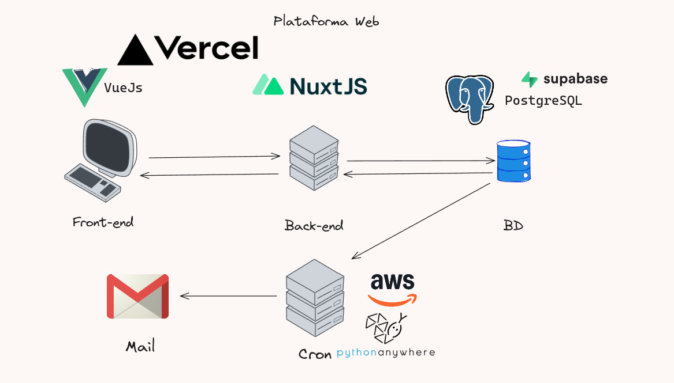
Solución desarrollada

Slide 12
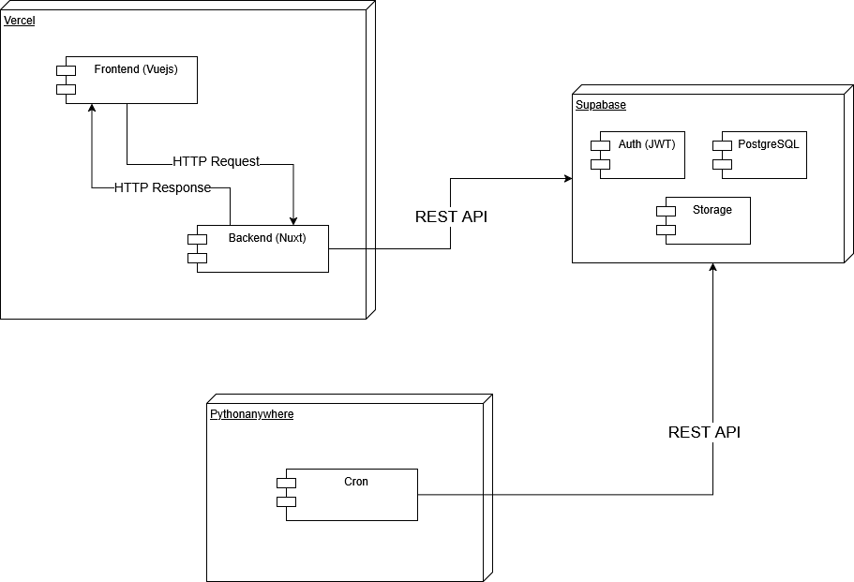
Solución desarrollada

Slide 13
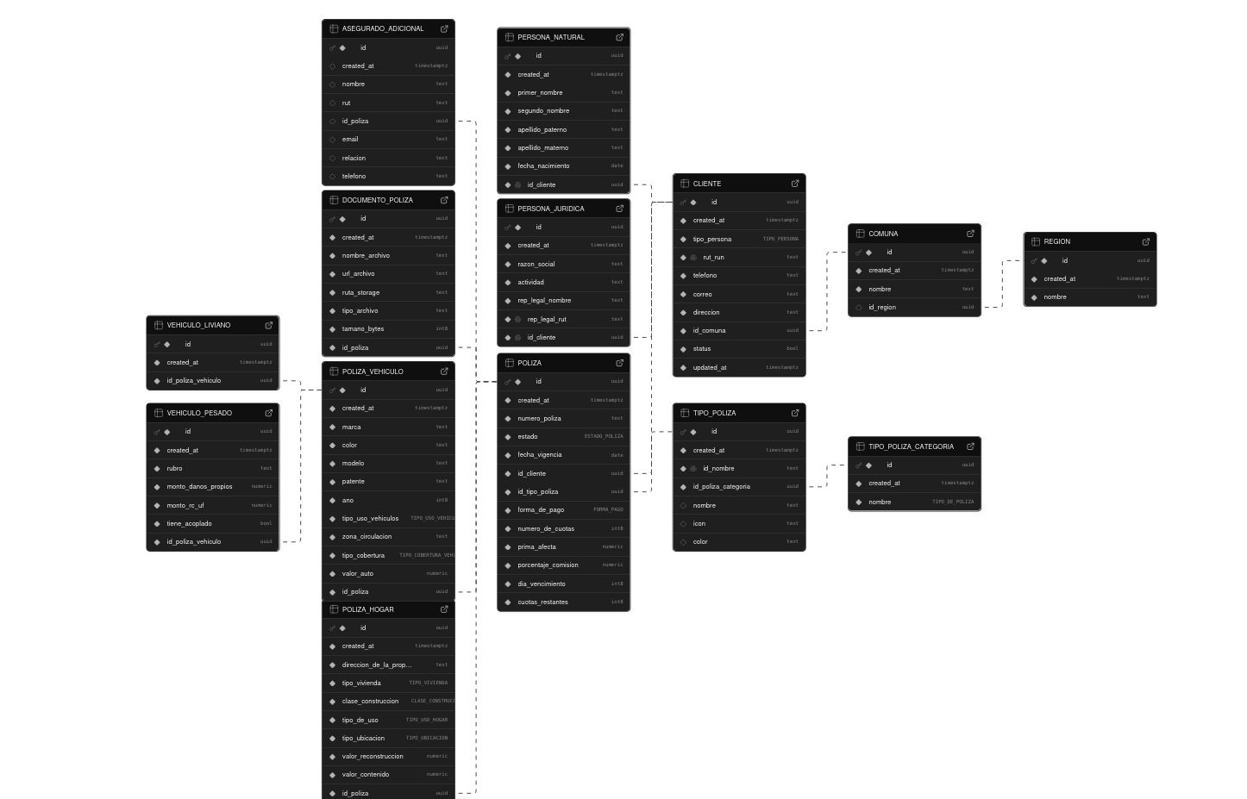
Base de datos

Slide 14
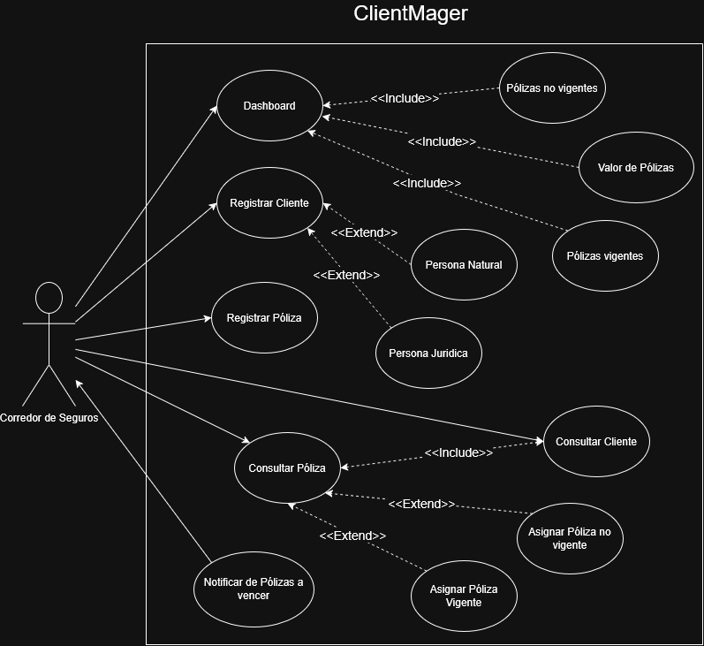
Solución desarrollada

Slide 15
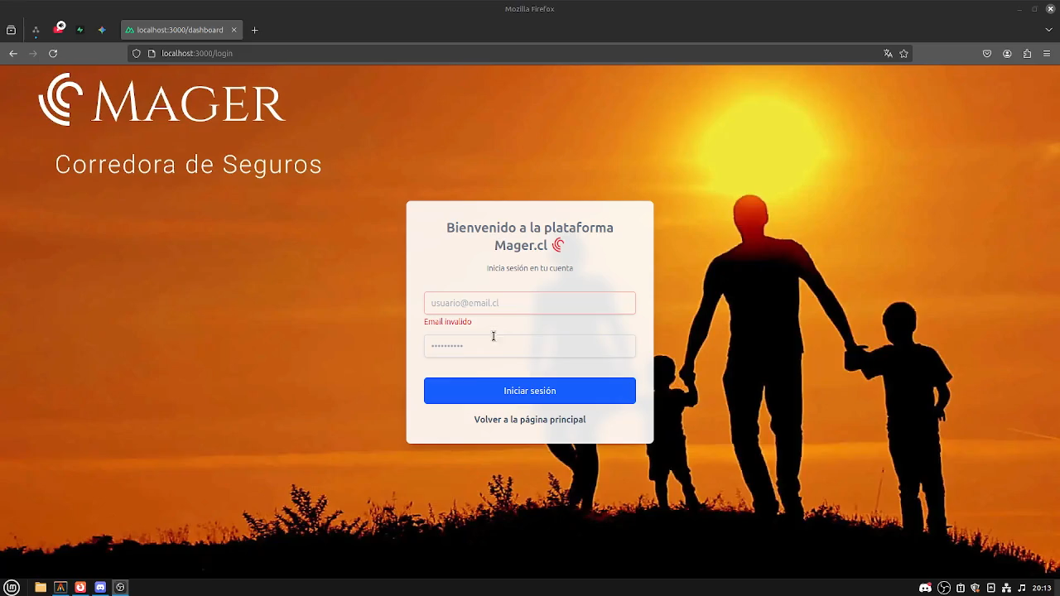
Solución desarollada

Slide 16
Conclusión y Reflexión

Slide 17

Conclusión y Reflexión

